Slide 1

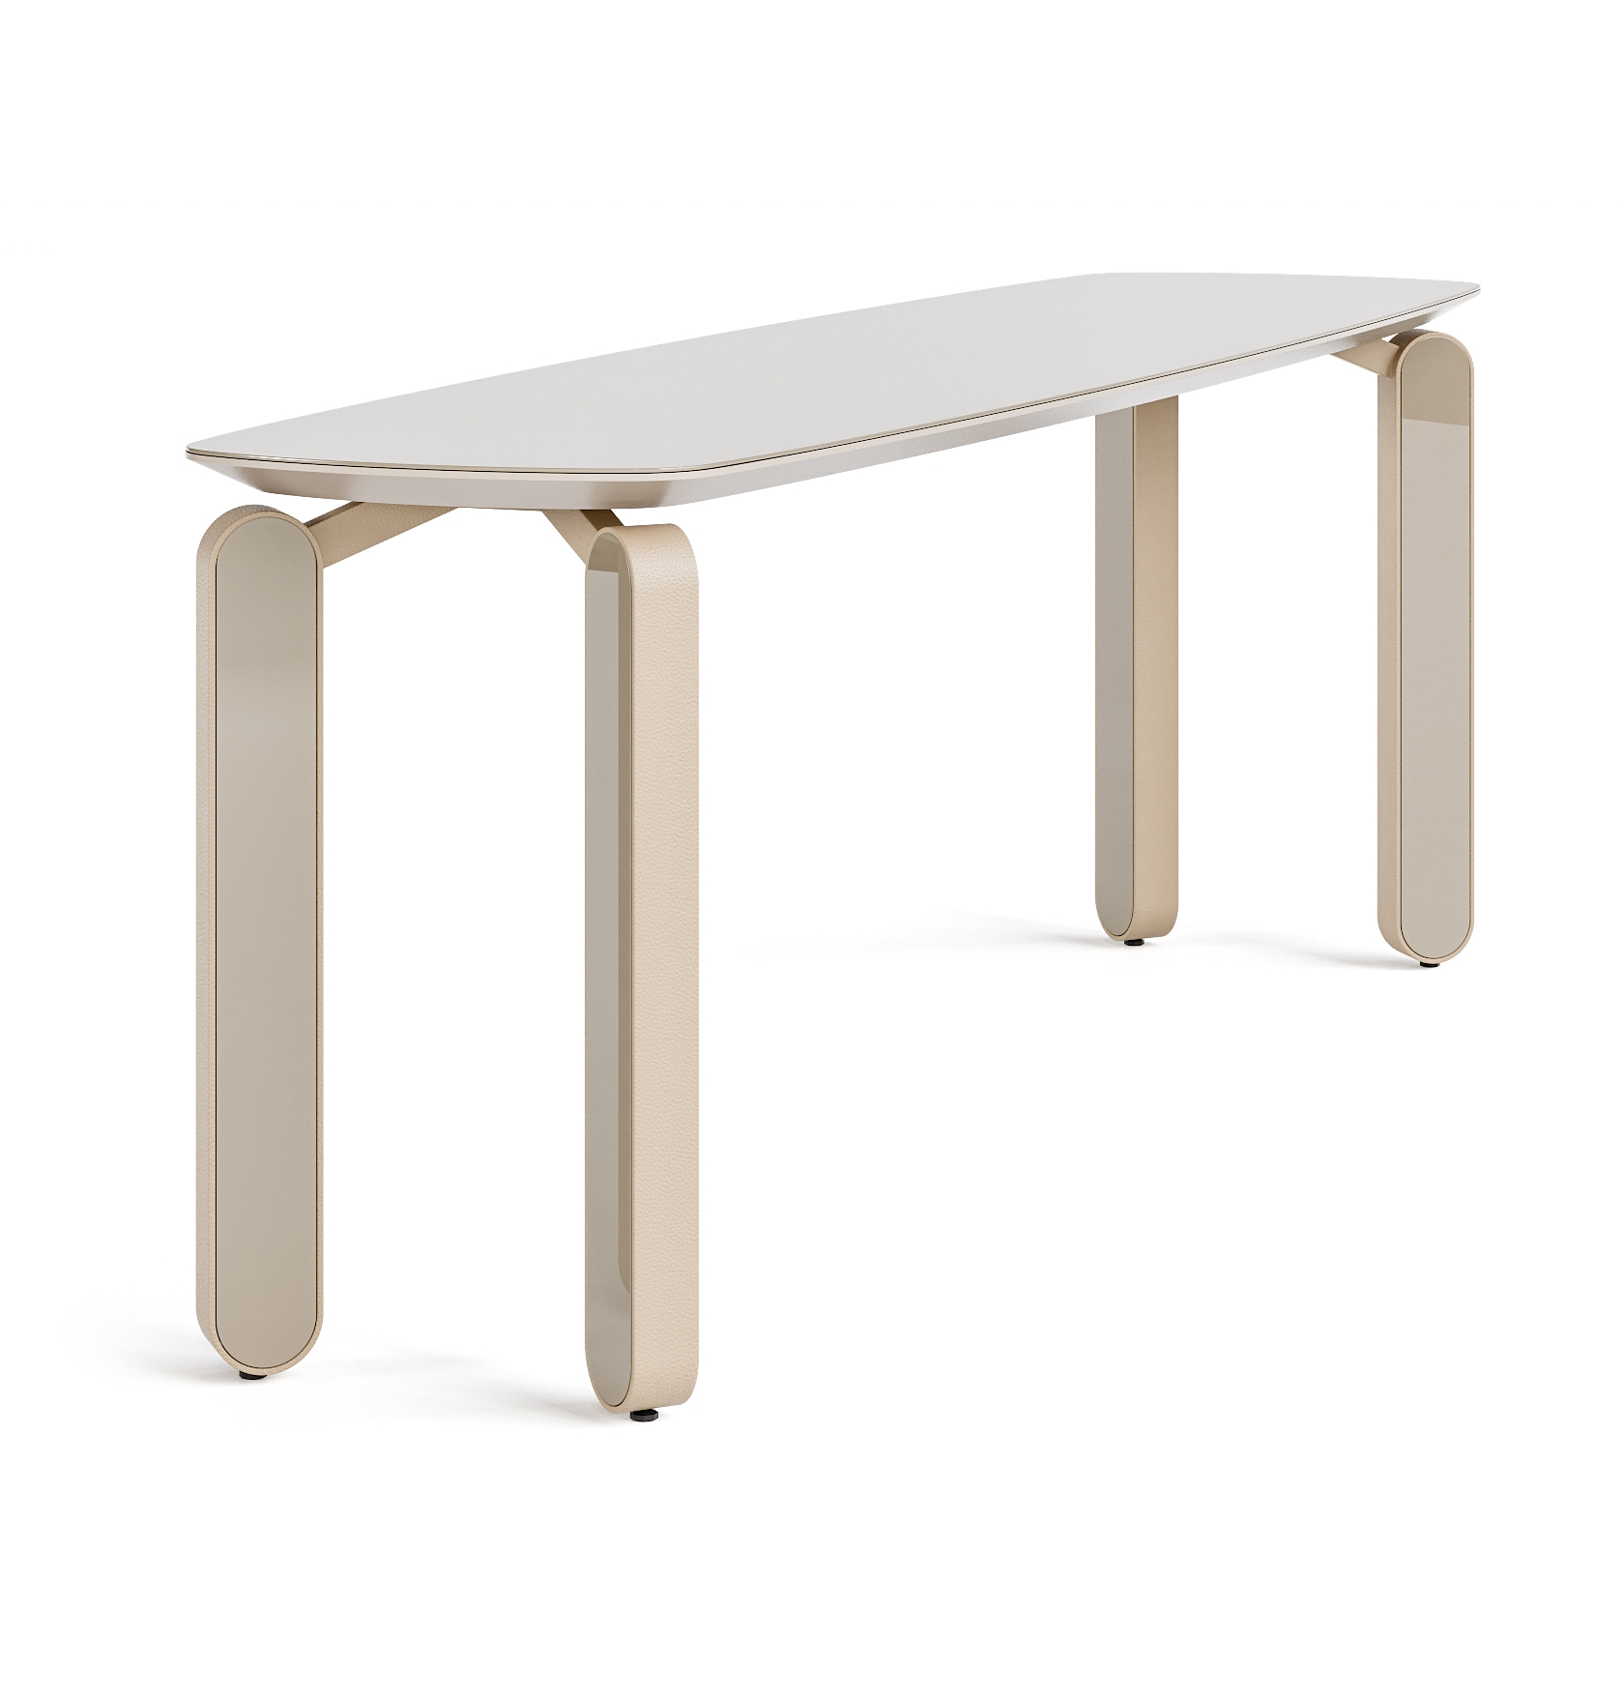
APARADOR
POR
GRACIA
LUISA MOYSÉS
Notes:
Deve ser mantida a mesma proporção de imagem, sendo somente feita a substituição pela imagem do Produto em questão!

Slide 2
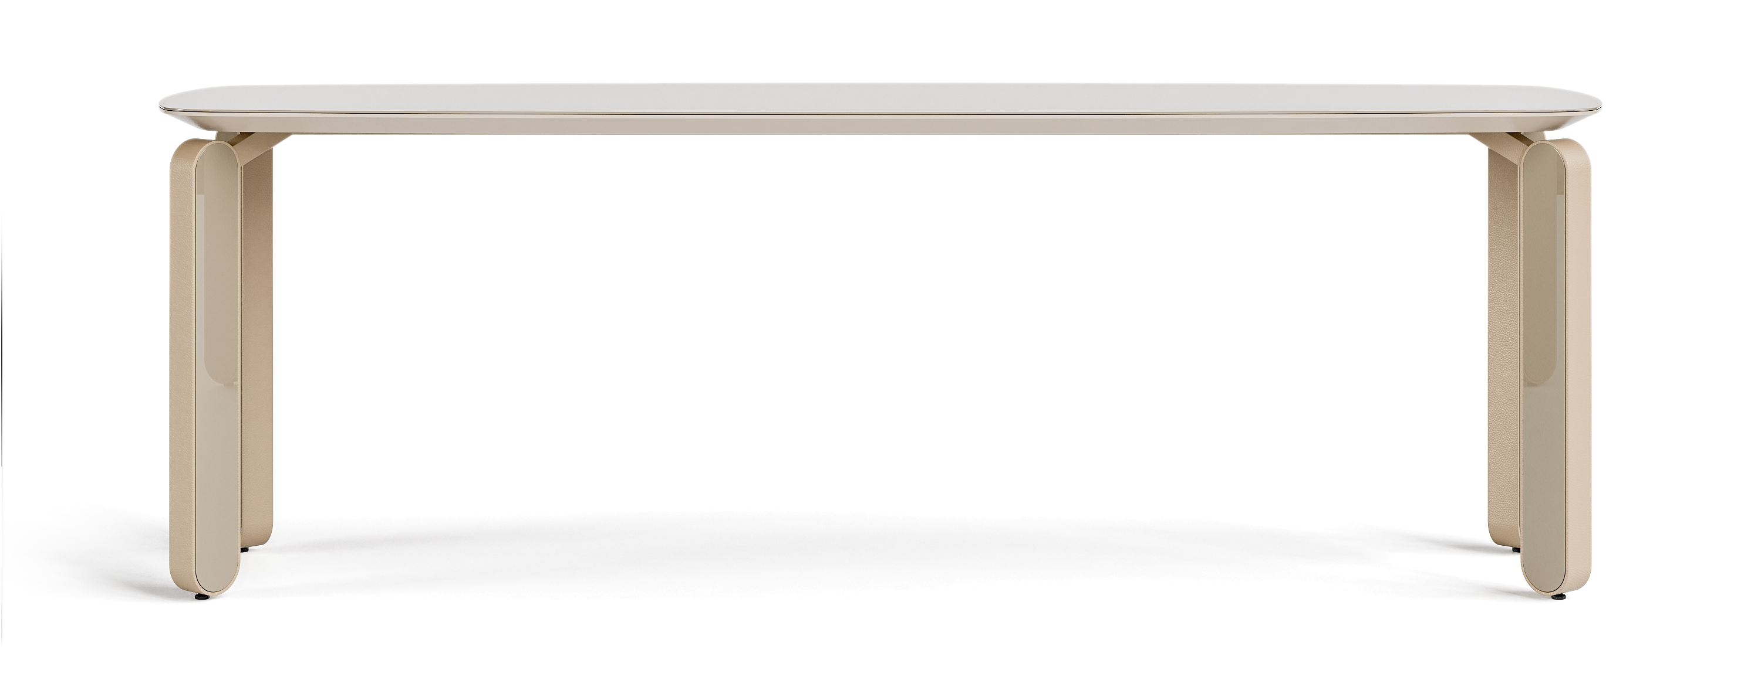
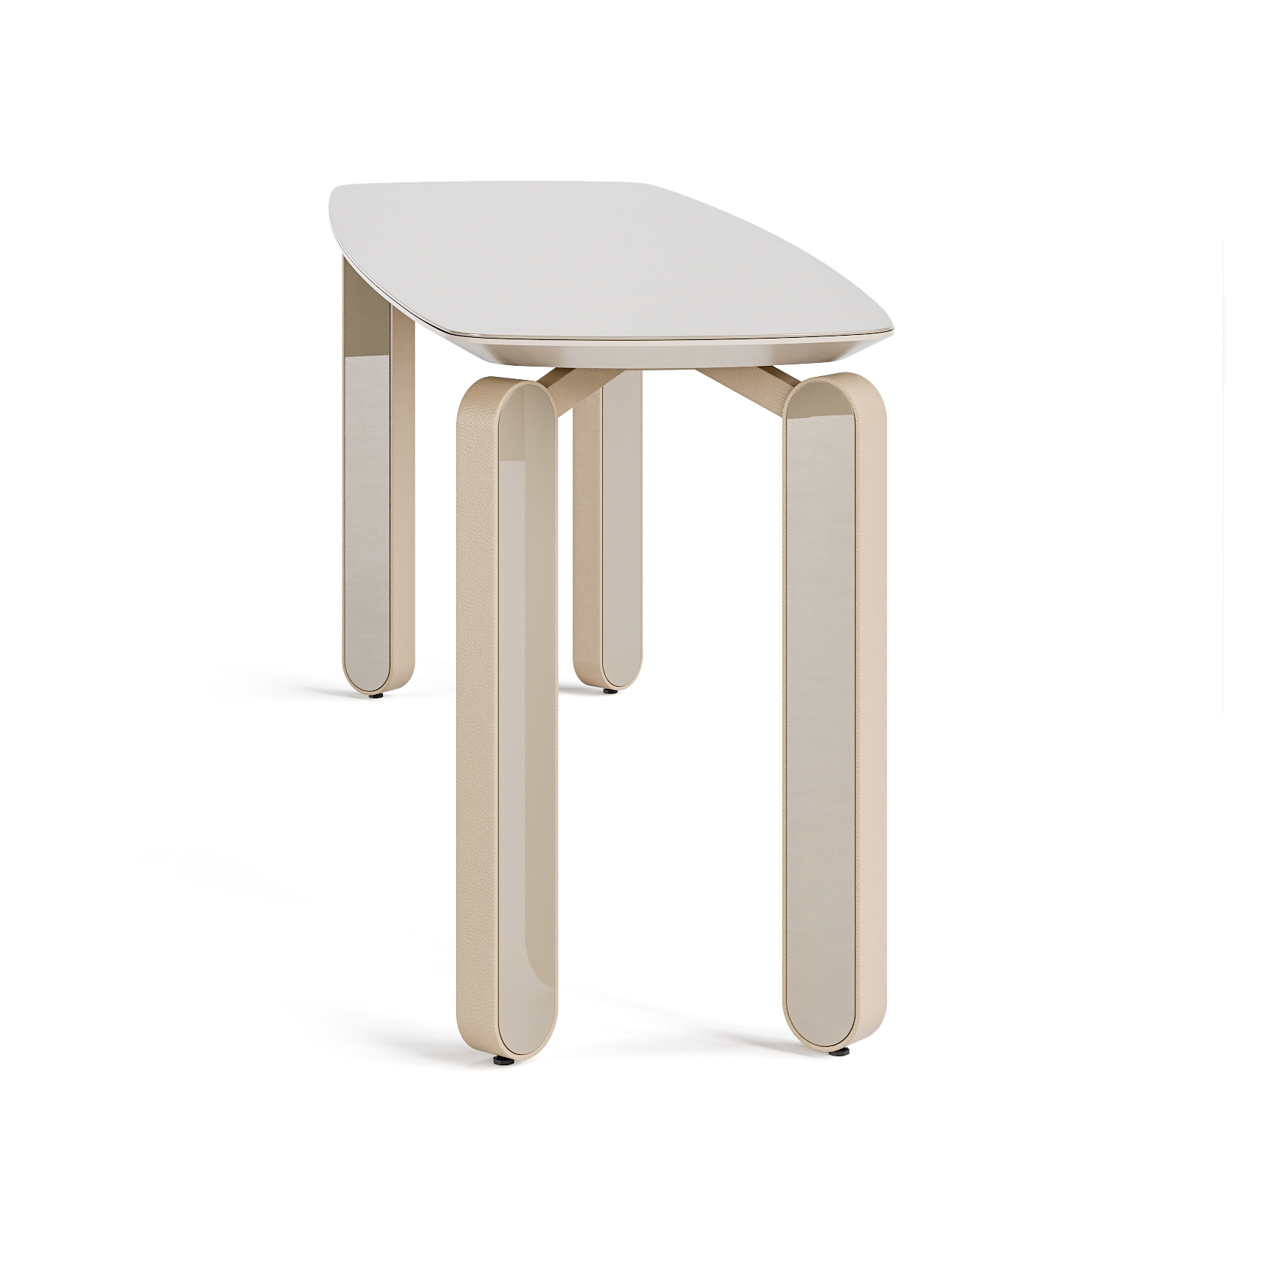
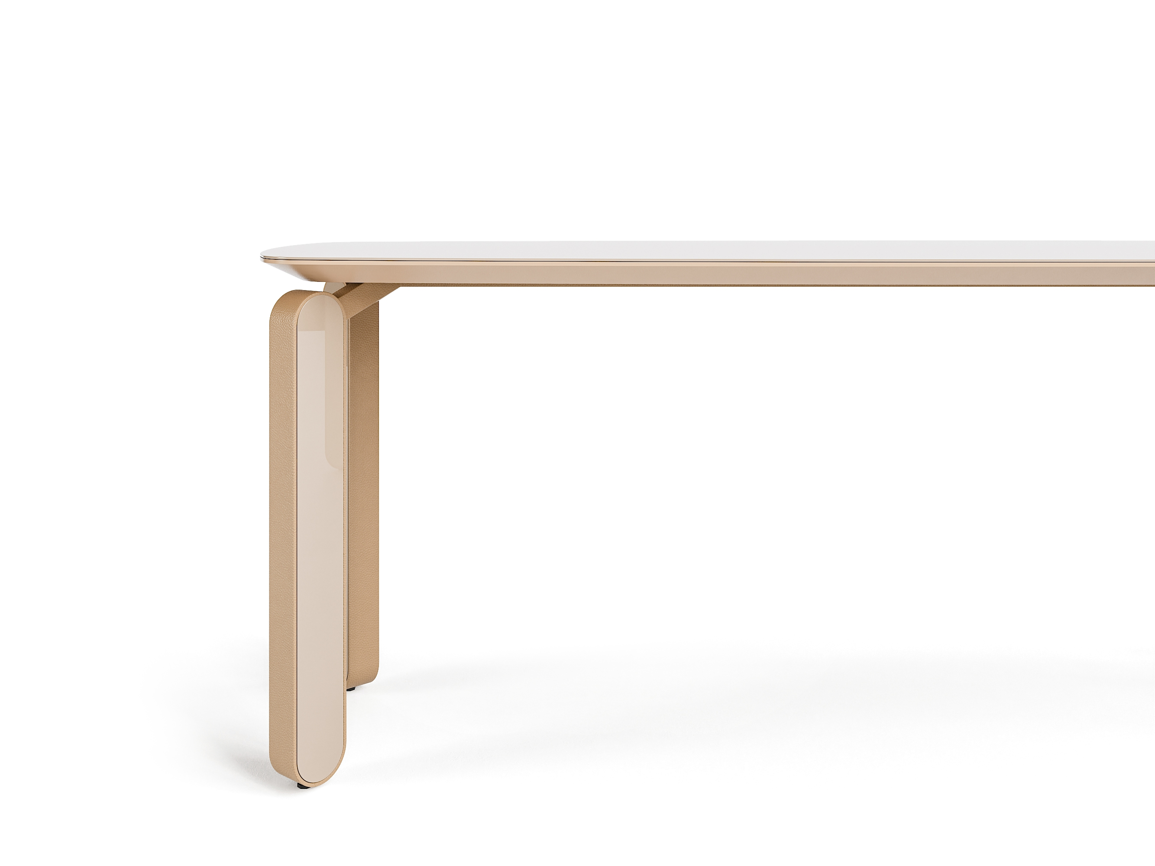


O Aparador Gràcia traduz sofisticação através de um desenho limpo e equilibrado. Sua estrutura de quatro pés confere estabilidade e presença, enquanto as proporções cuidadosamente trabalhadas criam uma peça marcante e atemporal.
Os pés em mármore trazem solidez e nobreza ao conjunto, contrastando com as laterais revestidas em couro, que acrescentam textura, conforto visual e um acabamento refinado. O diálogo entre materiais reforça o caráter contemporâneo da peça, onde força e delicadeza coexistem de forma harmoniosa.
Uma mesa pensada para ambientes que valorizam o detalhe, o uso cotidiano e a elegância silenciosa.
Luisa Moysés, 2026
APARADOR
GRACIA
Notes:
Obrigatório texto sobre produto (se não houver no momento, campo pode ser deletado) + 3 imagens (preferencialmente imagnes que permitam boa visualização do produto) para compor o layout

Slide 3
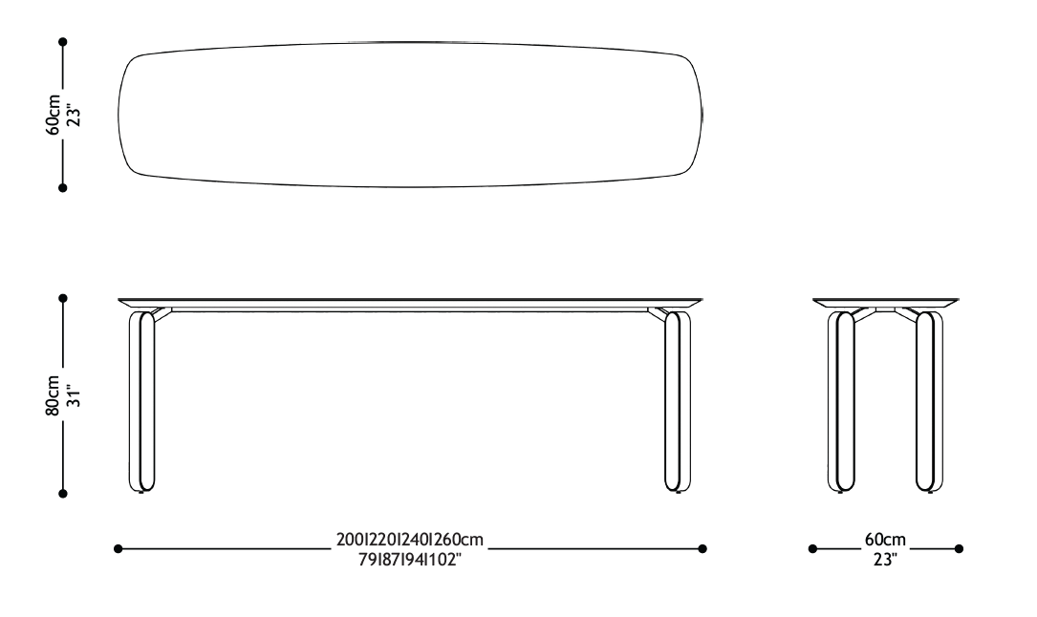
APARADOR
APARADOR
GRACIA
Notes:
Desenho técnico básico com medidas gerais importantes, vide arquivo DWG enviado (atenção para as larguras e cores de linha, além do tamanho das imagens e alinhamento). ATENÇÃO: esta página pode se repetir quantas vezes for necessário

Slide 4
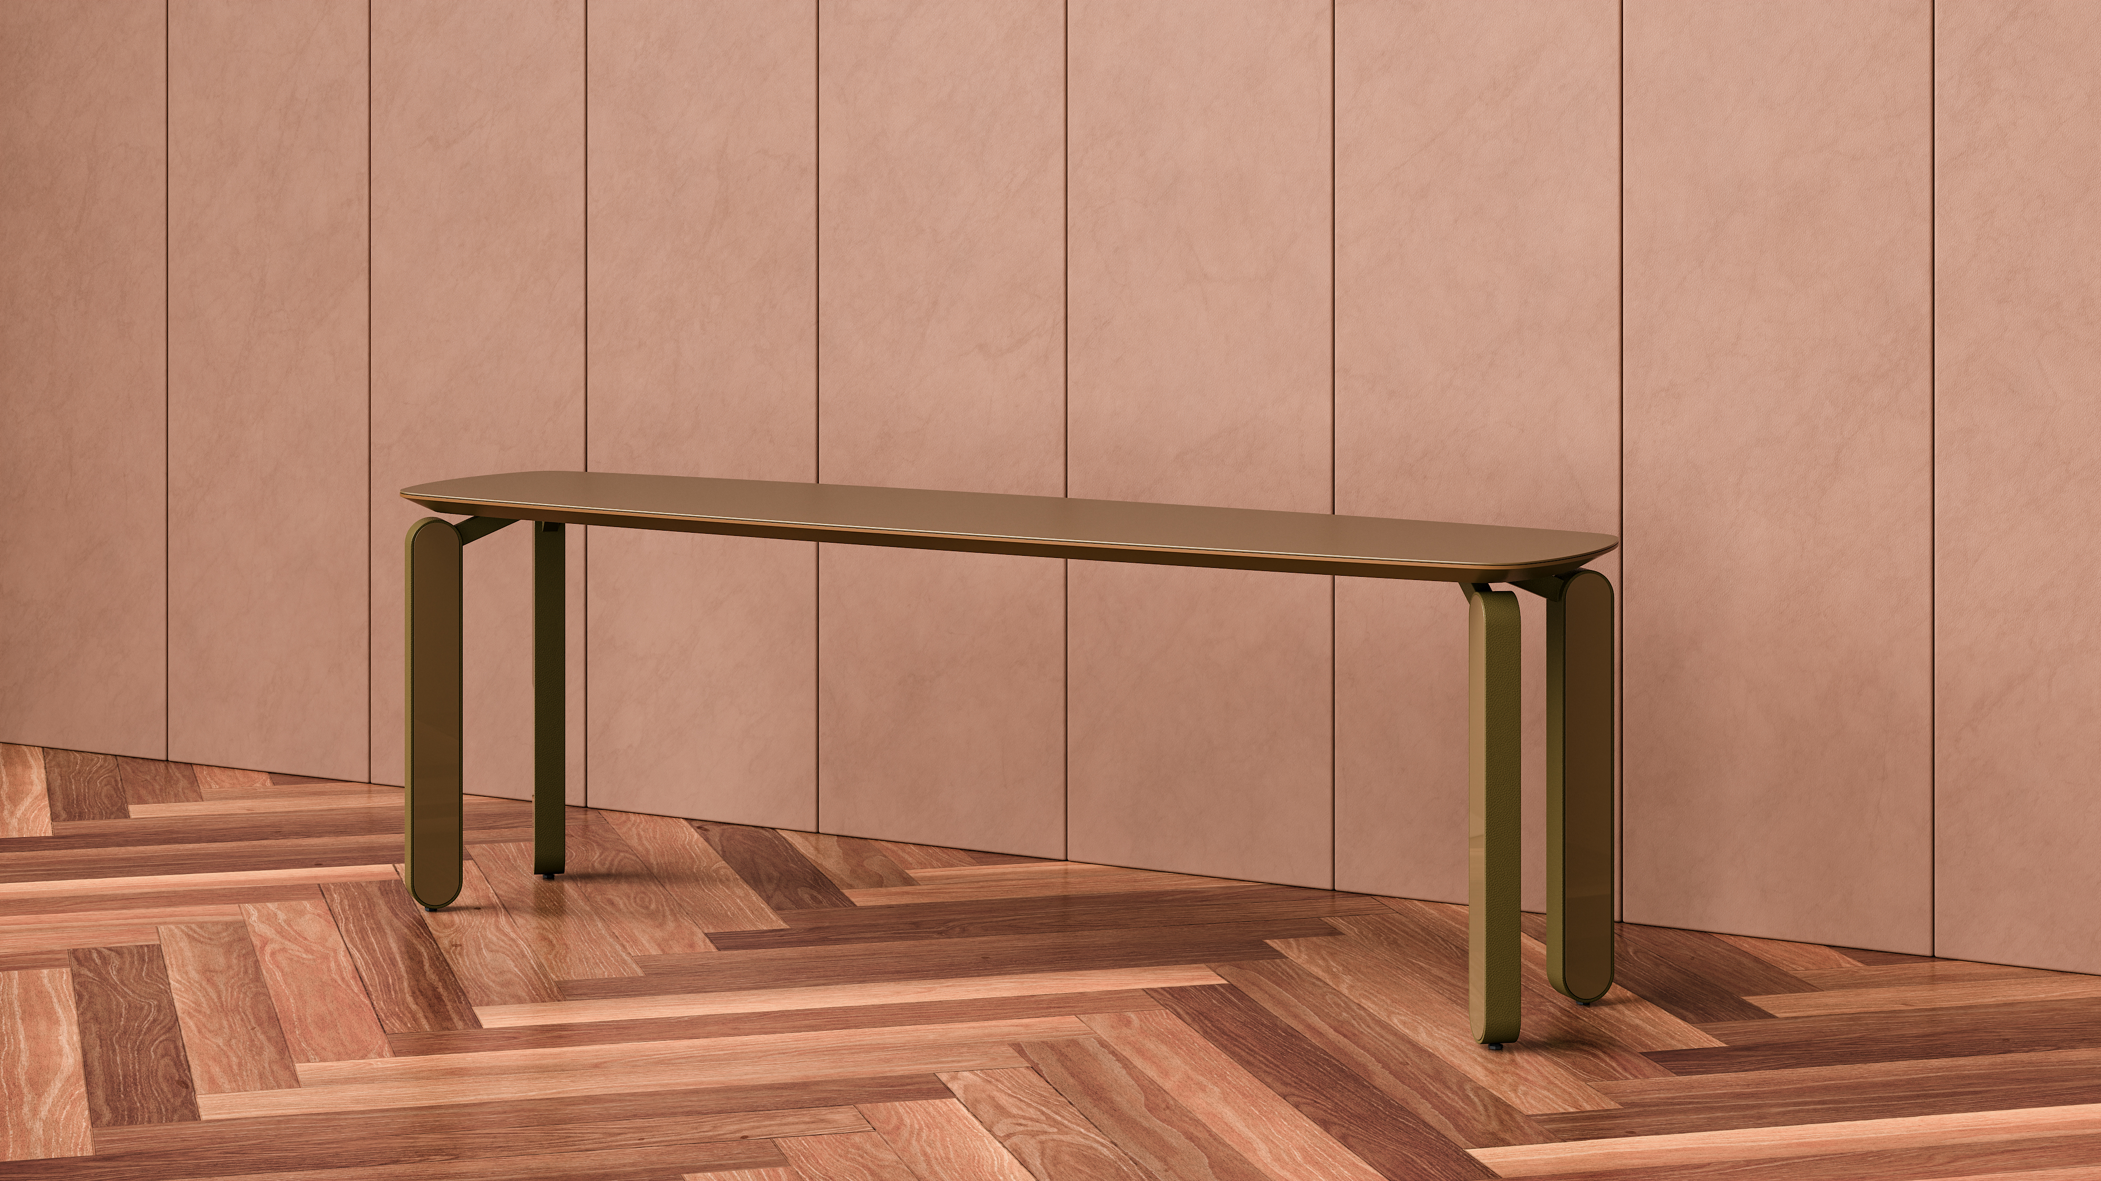
Diferenciais:
Borda com acabamento laca
Base com perfil revestido em recouro
Tampo em vidro
Faces da base com revestimento especial em mármore ou vidro 4mm
Medidas especiais sob consulta.
APARADOR
GRACIA
Notes:
Devem ser colocadas as observações de diferenciais e opcionais do produto

Slide 5



Estrutura em MDF revestido em couro reconstituído, com tampo superior em vidro, faces da base com revestimento especial em mármore ou vidro 4mm. Medidas especiais sob consulta.
Medidas podem apresentar leves variações. Nos reservamos o direito de efetuar essas alterações sem consulta prévia.
MDF structure covered in reconstituted leather, with a glass top, and base faces finished with special marble cladding or 4mm glass. Special dimensions available upon request.
Measures may vary slightly. We reserve the right to make changes without prior consultation.
Estructura en MDF revestida en cuero reconstituido, con tapa superior de vidrio y caras de la base con revestimiento especial en mármol o vidrio de 4 mm. Medidas especiales bajo consulta.
Las medidas pueden variar un poco. Nos reservamos el derecho de realizar cambios sin previa consulta.
APARADOR
GRACIA
Notes:
Deve ser colocado um breve resumo técnico do item, para ajudar a equipe comercial e especificadores, no primeiro contato com o produto

